Slide 1
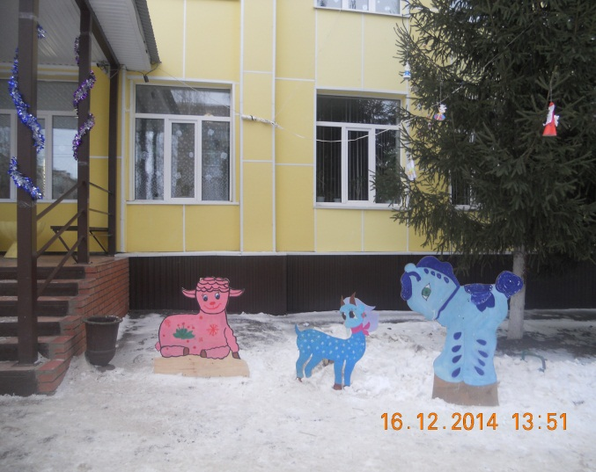
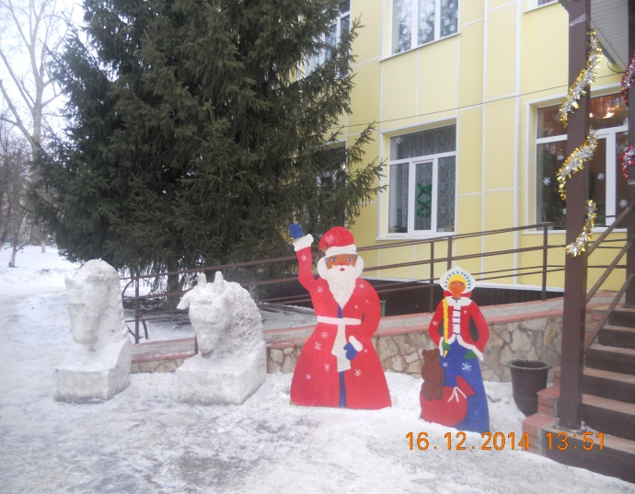




Деятельность пресс-центра ДОО Оформление фасада школы
Оформление конкурсных работ, эмблем

Slide 2
Публикация материалов о деятельности ДОО на сайте школы
https:/edu.tatar.ru/aznakaevo/sch7/sch8

Slide 3
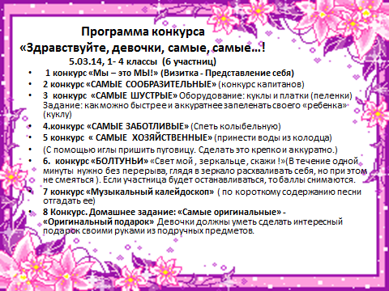

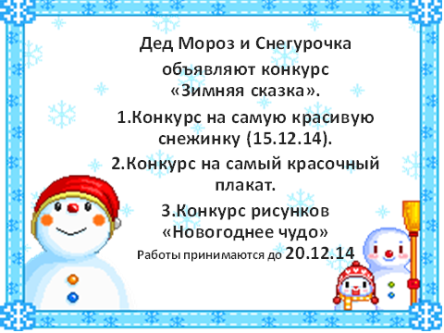


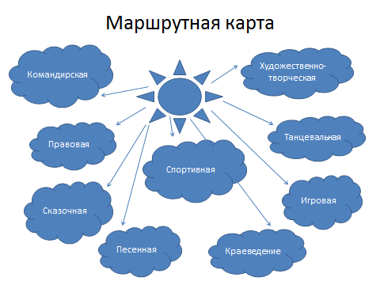
Оформление объявлений, маршрутных карт, удостоверений

Slide 4
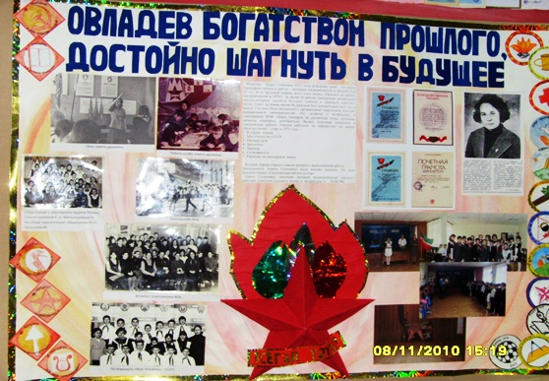
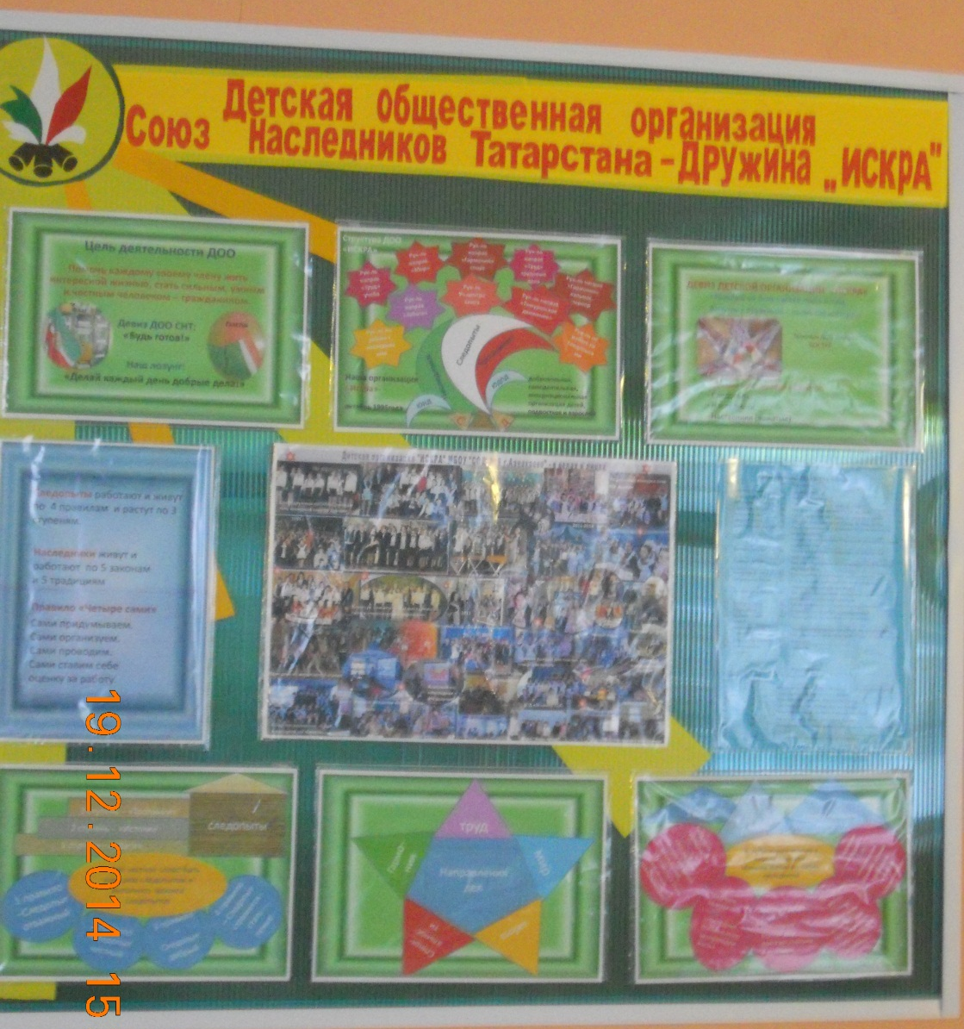
Выпуск стенгазет и оформление стендов

Slide 5
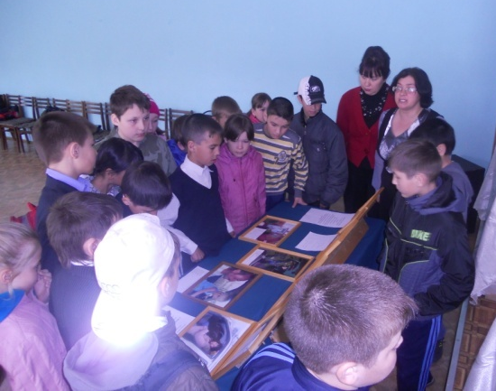
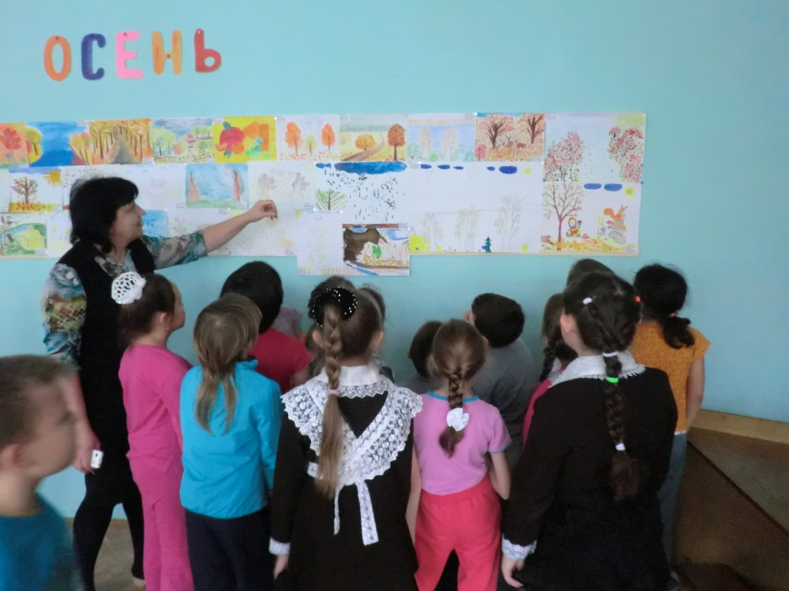
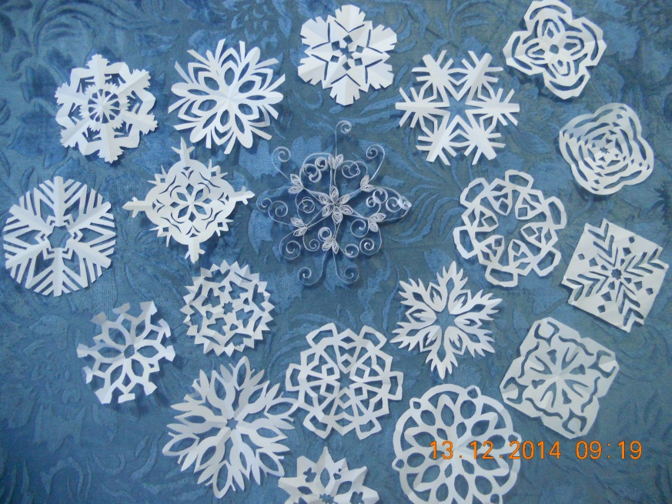
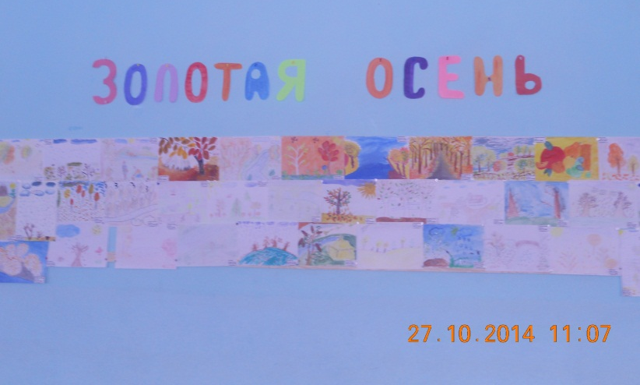
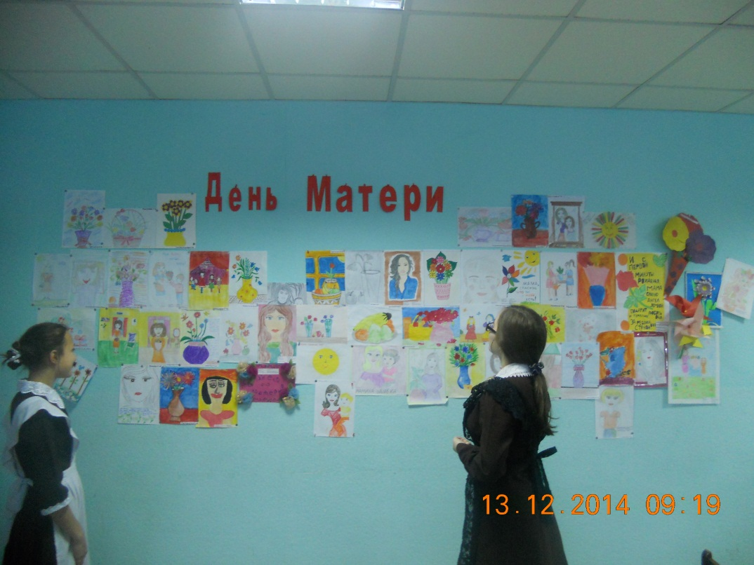
Организация выставок творческих работ
Фотовыставка
Конкурс снежинок

